Slide 1


Slide 2


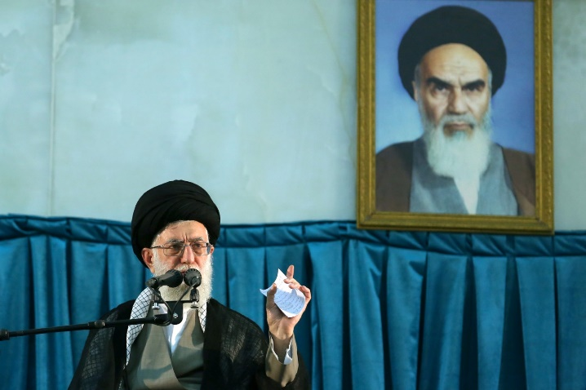
نفوذ از نگاه مقام معظم رهبری

Slide 3
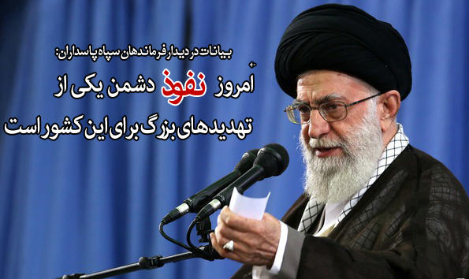

Slide 4
طرح مسئله
1- مقام معظم رهبری در خصوص سیاست جدید غرب می فرمایند:
«نیّت آن‌ها این بود که از این مذاکرات و از این توافق، وسیله‌ای پیدا کنند برای نفوذ در داخل کشور. ...در منطقه هم همین‌جور؛ در منطقه هم آن‌ها می‌خواهند نفوذ ایجاد کنند؛ حضور برای خودشان دست‌وپا کنند و اهداف خودشان را در منطقه دنبال کنند.

Slide 5
طرح مسئله
2. اهداف اعلامی مقامات امریکا از نفوذ هدفمند
تولیدات رسانه ای، نتایج اتاق فکرها و اظهار نظر صریح مقامات آمریکایی مبنی بر نگاه ابزاری غرب به برجام بیانگر اتخاذ سیاست نفوذ پس از توافق هسته ای می باشد.

Slide 6
طرح مسئله
3- پیچیدگی مرحله جدید و امکان عدم آمادگی در مقابله با آن
با آغاز دوره نفوذ، سیر رویارویی استکبار جهانی با انقلاب اسلامی وارد مرحله پیچیده ای شده است که هر گونه تسامح و غفلت ناشی از خوش بینی و کوتاهی در مواجهه با غرب می تواند پیامدهای غیرقابل جبرانی در بر داشته باشد.

Slide 7
طرح مسئله
4- احتمال بروز اشتباه محاسباتی در مردم و مسئولان
آنچه مقابله با شرایط دشوار کنونی را سخت می سازد یکی به احتمال بروز اشتباه محاسباتی در برخی مدیران و کارشناسان باز می گردد و بخشی دیگر به تردید و تذبذب بخشی از توده های اجتماعی بویژه نیروهای انقلابی در نحوه استمرار استکبار ستیزی و تدوام گفتمان سلطه ستیزی حضرت امام(ره) مربوط می شود.

Slide 8
طرح مسئله
5- کاهش روحیه انقلابی و متهم سازی نیروهای انقلابی به افراطی گری
تردید بخشی از نیروهای انقلابی در استمرار استکبار ستیزی به دلیل تحلیل غلط از مذاکرات هسته ای از یک سو، و متهم ساختن جوانان انقلابی به تندروی و رادیکالیسم از سوی دیگر می تواند سبب کاهش روحیه انقلابی نیروهای ارزشی گردد که به اقتدار ملی آسیب می زند.

Slide 9
طرح مسئله
6- لزوم تغییر در شیوه های استکبارستیزی
نکته مهم در مسیر استکبار ستیزی لزوم تغییر و بازنگری در شیوه های استکبارستیزی می باشد به گونه ای که از لحاظ گفتمانی این موضوع با قوت و جذابیت روزآمد جایگاه راهبردی خود را در ادبیات سیاسی حفظ و از بعد عملیاتی نیز کاهش وابستگی ها در عرصه مختلف بیانگر تقابل جدی جمهوری اسلامی با استکبار جهانی محسوب شود.

Slide 10
چیستی نفوذ
از رهگذر تعریف قدرت می‌توان مفهوم نفوذ و جایگاه آن را درک کرد.
قدرت را توانایی مدیریت بر ذهن‌ها و اعمال دیگران تعریف کرده‌اند. به تعبیری، قدرت توانایی تأثیرگذاری و تعیین رفتار دیگران است.
مسئله اصلی در بحث قدرت، احتمال تأثیرگذاری و تعیین رفتار است. از این نظر، قدرت با مفاهیمی چون نفوذ ارتباط دارد.
نفوذ شکلی ظریف و نامرئی از قدرت است که از طریق تسخیر و مهار دستگاه محاسباتی و نظام تصمیم‌گیری یک فرد، گروه، دولت و... اعمال می‌شود.
آن مؤلفه‌ای که سبب عملیاتی‌شدن و عینیت‌یافتن قدرت می‌شود، نفوذ است. ازاین‌رو، تا نفوذی صورت نگیرد، قدرت عینیت نمی‌یابد و در نتیجه، تأثیرگذاری و تحقق اهداف نیز مختل می‌شود.

Slide 11
نفوذ از نگاه مقام معظم رهبری
امروز نفوذ دشمن یکی از تهدیدهای بزرگ است برای این کشور؛ دنبال نفوذند. (1394/06/25)
نفوذ، تهدیدی بزرگ برای کشور
نقشه‌ی این دشمن در این منطقه عمدتاً بر دو پایه استوار است... یکی عبارت است از ایجاد اختلاف، دوّمی عبارت است از نفوذ. (1394/05/26)
نفوذ، بخشی از نقشه آمریکا در منطقه
1. خطر نفوذ
نیّت آن‌ها این بود که از این مذاکرات و از این توافق، وسیله‌ای پیدا کنند برای نفوذ در داخل کشور(1394/05/26)
مذاکره بهانه است، مذاکره وسیله‌ای برای نفوذ است، مذاکره وسیله‎ای برای تحمیل خواست‎ها است. ما فقط در قضیه‌ی هسته‌ای به دلایل مشخّصی که مکرّر هم این دلایل را ذکر کرده‌ایم، موافقت کردیم بروند مذاکره کنند؛ خب مذاکره کردند. (1394/06/18)
مذاکره و توافق، وسیله‎ای برای نفوذ
به نظر من مسئله‌ی بعد از برجام، از مسئله‌ی برجام مهم‌تر است... آن‎ها در اظهاراتشان حرف‌هایی می‌زنند که بکلّی خارج از مقوله‌ی توافق هسته‌ای و مانند این حرف‎ها است...
از جمله‌ی حرف‎هایی که می‎زنند و ما را حسّاس می‎کند، این است که می‎گویند برجام فرصت‎هایی را - هم در داخل ایران و هم در بیرون از ایران و در منطقه- در اختیار آمریکا قرار داده(1394/06/12)
مسئله بعد از برجام، مهم‌تر از برجام

Slide 12
این‎ها در صدد نفوذند... در زمینه‌های گوناگون؛ در زمینه‌های اقتصادی، در رفت‌وآمدها، در همه‌ی دستگاه‌ها(1394/06/4)
نفوذ اقتصادی ممکن است، که البتّه کم‌اهمیت‌ترین آن نفوذ اقتصادی است... در زمینه‌های اقتصادی، چشم‌های بینای مسئولین اقتصادی بایستی باز باشد و مواظب باشند که [دشمنان‌] نفوذ اقتصادی پیدا نکنند؛ چون نفوذ دشمن پایه‌ی اقتصادِ محکم را متزلزل می‎کند. (1394/06/25)
نفوذ اقتصادی
ممکن است که جزو کم‌اهمیت‌ترین [هم‌] نفوذ امنیتی باشد. نفوذ امنیتی چیز کوچکی نیست، امّا در مقابل نفوذ فکری و فرهنگی و سیاسی، کم‌اهمیت است. نفوذ امنیتی عوامل خودش را دارد، مسئولین گوناگون -از جمله خود سپاه- جلوی نفوذ امنیتی دشمن را با کمال قدرت ان‌شاءالله می‎گیرند(1394/06/25)
نفوذ امنیتی
نفوذ فکری...یکی از راه‌های ورود و نفوذ... ایجاد خلل در باورها است؛ باور انقلابی، باور دینی. در معرفت‎های انقلابی و دینی اختلال ایجاد می‎کنند؛ رخنه‎کردن در این‎ها است. و از همه‌ی طرق هم استفاده می‎کنند و آدم‎های گوناگونی هم دارند؛ استاد دانشگاه هم دارند، فعّال دانشجویی هم دارند، نخبه‌ی فکری و علمی هم دارند؛ همه‌جور آدمی برای ایجاد این رخنه‌ها هستند(1394/06/25)
نفوذ فکری
2. عرصه‎های نفوذ
از همه مهم‌تر، نفوذ سیاسی و نفوذ فرهنگی است . دشمن سعی می‎کند در زمینه‌ی فرهنگی، باورهای جامعه را دگرگون کند؛ و آن باورهایی را که توانسته این جامعه را سرِپا نگه دارد جابه‌جا کند، خدشه در آن‎ها وارد کند، اختلال و رخنه در آن‎ها به‌وجود بیاورد. خرج‎ها می‎کنند؛ میلیاردها خرج می‎کنند برای این مقصود؛ این رخنه و نفوذ فرهنگی است.(1394/06/25)
نفوذ فرهنگی
نفوذ سیاسی هم این است که در مراکز تصمیم‌گیری، و اگر نشد تصمیم‌سازی، نفوذ بکنند. وقتی دستگاه‌های سیاسی و دستگاه‌های مدیریّتی یک کشور تحت‌تأثیر دشمنان مستکبر قرار گرفت، آن‌وقت همه‌ی تصمیم‎گیری‌ها در این کشور بر طبقِ خواست و میل و اراده‌ی مستکبرین انجام خواهد گرفت؛ یعنی مجبور می‎شوند.(1394/06/25)
وقتی یک کشوری تحت نفوذ سیاسی قرار گرفت، حرکت آن کشور، جهت‌گیری آن کشور در دستگاه‌های مدیریّتی، بر طبق اراده‌ی آن‎ها است؛ آن‎ها هم همین را می‎خواهند...برای آن‎ها بهتر این است که از خود آن ملّت کسانی در رأس آن کشور باشند که مثل آن‎ها فکر کنند، مثل آن‎ها اراده کنند، مثل آن‎ها و بر طبق مصالح آن‎ها تصمیم بگیرند؛ این نفوذ سیاسی است. (1394/06/25)
نفوذ سیاسی
در منطقه هم آن‎ها می‎خواهند نفوذ ایجاد کنند؛ حضور برای خودشان دست‌وپا کنند و اهداف خودشان را در منطقه دنبال کنند. ما به حول و قوّه‌ی الهی تا آن‎جایی که بتوانیم نخواهیم گذاشت این اتّفاق بیفتد. (1394/06/25)
امروز آمریکا آبروی گذشته را در این منطقه ندارد؛ می‎خواهند این را بازسازی کنند. در کشور ما هم قصدشان همین است. در ایران هم نیّتشان این است. (1394/06/25)
نفوذ در منطقه

Slide 13
بعضی‌ها اصرار دارند این شیطان بزرگ را با این خصوصیّات -که از ابلیس بدتر است- بزک کنند و به شکل فرشته وانمود کنند...کدام عقلی و کدام وجدانی اجازه می‎دهد که انسان قدرتی مثل قدرت آمریکا را به‌عنوان دوست، به‌عنوان مورد اعتماد، به‌عنوان فرشته‌ی نجات انتخاب بکند؟(1394/06/18)
خودشان را می‌آرایند؛ با ظاهر اتوکشیده، با کراوات، با ادکلن، با ظواهر به‎ظاهر چشمگیر، خودشان را در چشم افراد ساده‌لوح جور دیگری جلوه می‎دهند...نباید بگذاریم از در رفت، از پنجره برگردد؛ نباید اجازه بدهیم نفوذ پیدا کند؛ دشمنی این‎ها تمام نمی‎شود.(1394/06/18)
بزک کردن چهره شیطان بزرگ
این‎ها در صدد نفوذند، در صدد رخنه کردنند؛ این رخنه از جاهای مختلفی ممکن است باشد؛ مواظب باشید. یک وقت آدم خبر می‎شود که فرض بفرمایید فلان سازمان آمده یک بخشی از مجموعه‌ی فرهنگی ما را -مثلاً فرض کنید مهدکودک‌ها را- به یک شکل خاصّی دارد هدایت می‎کند؛ این را آدم می‌فهمد، بعد که نزدیک می‎شود می‎بیند کار خطرناکی و کار بزرگی است [امّا] آدم توجّه نداشته؛ این‎ها رخنه است. (1394/06/04)
هدایت مجموعه‎های فرهنگی
استکبار در صدد آن است که کلیشه‌های مورد نظر خودش را به همه‌ی مردم دنیا تحمیل کند؛ هم به آحاد ملّت‎ها، هم بالخصوص به مسئولان و مؤثّران کشورها؛ یعنی دولت‎ها، نمایندگان مجالس، تصمیم‌گیران، تصمیم‌سازان، به قول خودشان اتاق‎های فکر، به همه‌ی این‎ها می‎خواهند آن کلیشه‌های خودشان را تحمیل کنند و آن را وارد ذهن آن‎ها و فضای ذهنی آن‎ها بکنند.(1394/06/12)
مایلند همه، جهان را از منظر آن‎ها ببینند... با این رویکرد سلطه‌طلبانه مفاهیمی را یا جعل می‎کنند یا دست‌کاری می‎کنند و معنا می‎کنند و مایلند همه، طبق معنای آن‎ها این مفاهیم را بفهمند و به‌کار بگیرند و در ادبیّاتشان از آن‎ها استفاده کنند. فرض بفرمایید تروریسم یک مفهومی است که استکبار آن را در یک معنای خاصّی به‌کار می‎برد؛ یا حقوق بشر یا دموکراسی.(1394/06/12)
تحمیل کلیشه‎های سلطه طلبانه
3. روش‎های نفوذ
ایدئولوژی‌زدایی یکی از حرف‎های رایج [است.] حالا چند سالی بود، بعد یک چند سالی تعطیل شد، باز دوباره حالا شروع کرده‌اند. از دیپلماسی ایدئولوژی‌زدایی کنیم؛ از سیاست داخلی [ایدئولوژی‌زدایی کنیم‌]؛ نه، این درست ضدّ حق است، ضدّ حقیقت است؛ معنایش این است که اصول و مبانی انقلاب و اسلام را در سیاست داخلی و خارجی دخالت ندهیم(1394/06/25)
ایدئولوژی‌زدایی از سیاست و دیپلماسی
یکی از چیزهایی که انسان زیاد می‎شنود...اینکه شما بانفوذید، شما قدرتمندید، انقلاب را بگذارید کنار که بتوانیم با هم زندگی بکنیم، معنایش این است که انقلاب را بگذارید کنار تا از این قدرت بیفتید تا ما بتوانیم شما را ببلعیم. این را صریحاً به افرادی از جمهوری اسلامی می‎گویند و توجّه نمی‎شود به معنا و مفهوم واقعی این حرف. تا کِی می‎خواهید انقلابی باشید، تا کِی می‎خواهید مرتّب دم از انقلاب بزنید، بیایید جزو جامعه‌ی جهانی(1394/06/25)
القای عبور از انقلاب، لازمه‎ی پیوستن به جامعه جهانی

Slide 14
ما این راه را بستیم و این راه را به طور قاطع خواهیم بست؛ نه نفوذ اقتصادی آمریکایی‌ها را در کشورمان اجازه خواهیم داد، نه نفوذ سیاسی آن‎ها را، نه حضور سیاسی آن‎ها را، نه نفوذ فرهنگی آن‎ها را؛ با همه‌ی توان -که این توان هم بحمدالله امروز توان زیادی است- مقابله خواهیم کرد؛ اجازه نخواهیم داد(1394/05/26)
نفوذ آمریکایی­ها را اجازه نخواهیم داد
هوشیار باشیم؛ من چند روز قبل از این، در صحبت گفتم که این‎ها در صدد نفوذند، در صدد رخنه کردنند؛ این رخنه از جاهای مختلفی ممکن است باشد؛ مواظب باشید... دشمنی را فراموش نکنیم؛ حرف من این است. وقتی‌که شما از یاد نبردید که یک جبهه‌ای روبه‌روی شما است، پشت سنگر نشسته‌اند، سلاح‎هایشان را آماده کرده‌اند، آن‌وقت به اقتضا [عمل می‎کنید]. (1394/06/04)
هوشیاری و فراموش نکردن دشمنی، گام اول
به نظر من کاری که علی‌العجاله باید کرد این است که در اتّخاذ مواضع انقلابی، باید صراحت داشت؛ یعنی رودربایستی نکنیم. مواضع انقلابی را، مبانی امام بزرگوار را صریح بیان کنیم، خجالت نکشیم، رودربایستی نکنیم، ترس نداشته باشیم و بدانیم که «وَ للهِ‌ جُنودُ السَّمواتِ وَ الاَرضِ وَ کانَ اللهُ عَزیزًا حَکیمًا»(1394/06/04)
اتّخاذ مواضع صریح انقلابی
4. راهبردهای مقابله
دشمنی‌ها...تا کی ادامه پیدا می‎کند؟ تا وقتی شما قوی بشوید، تا وقتی ملّت ایران آن‌چنان قوی بشود که دشمن مأیوس بشود از تهاجم سیاسی یا امنیّتی یا نظامی یا اقتصادی یا تحریم و غیرذلک...سه عامل اساسی اقتدار ملّی این‎ها است: اقتصاد قوی و مقاوم، علم پیشرفته و روزافزون، و حفظ روحیّه‌ی انقلابیگری در همه بخصوص در جوان‎ها. (1394/06/18)
مأیوس کردن دشمن از طریق قوی شدن
اگرچنانچه ما بیدار باشیم، امید آنها ناامید خواهد شد. آنها منتظر نشسته‌اند که یک روزی ملّت ایران و نظام جمهوری اسلامی ایران خوابش ببرد؛ منتظر این هستند. وعده میدهند که ده سال بعد، ایران آن ایران نیست و دیگران هم که دیگر کاری نمیکنند! تصوّرشان این است(1394/06/25)
ناامید کردن دشمن از طریق بیداری ملت

Slide 15
جایگاه نفوذ در نقشه دشمن
مـهـار ادغــام
استحاله از درون تعـامـل
نـفـوذ رابـطـه
مـذاکره مـذاکره
نقشه غرب گراها
نقشه غربی ها

Slide 16
واقعیت نفوذ در دوره پسابرجام
نفوذ در دوره پسابرجام یک واقعیت است و نه یک توهم؛ زیرا
1- جمهوري اسلامي ايران بازيگري است که در نظام بين‌الملل حاضر به پذيرش «مفروضات سياست قدرت» و بازيگري در راستاي ترجيحات قدرتمندان اين نظام و همچنين بازيگري در قالب قاعده‌مندي‌ها و مفروضات حاکم بر اين نظم نيست؛
2- در دوره پسابرجام ميزان تعاملات و ارتباطات کشورمان با جهان خارج افزايش مي‌يابد، جهان خارجي که نسبت به ما انگيزه‌هاي خصمانه دارد و درصدد تحقق اهداف خود در قبال ما مي‌باشد؛
3- در چارچوب اين رابطه و تعامل ميزان امکانات و توانمندي‌هاي مادي ما نسبت به طرف مقابل از وزن کمتري برخوردار است.
بنابراين به بيراهه نرفته‌ايم اگر واقعيت نفوذ در پسابرجام را تصديق کنيم.

Slide 17
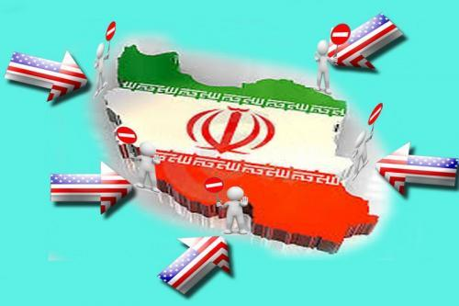
ابزارها و شیوه‌های نفوذ در سطح ملی

Slide 18
حوزه فرهنگ و اندیشه ایران
ابعاد نفوذ:
فرد:
      تغییر ماهیت اندیشه‎ای (اشتباه محاسباتی)
      تغییر ذائقه و سلیقه
      مشابه سازی در نمادها و ارزش ها
      تغییر اولویتها و ارزشگذاری ها
    جمع:
      تغییر ماهیت خانواده
      تغییر اهداف و آرمان های سازمانهای مردمی

Slide 19
حوزه فرهنگ و اندیشه ایران
ابزارهای نفوذ
    ماهواره
    اینترنت
    شبکه های مجازی
    سازماندهی‎ها (سازمانهای مردمی، گروه های صنفی و...)
    ابزارهای فرهنگی (کتاب، مجلات و نشریات و...)
    ابزارهای هنری (سینما ، موسیقی، تئاتر و...)
    اندیشه دینی
    اندیشه سیاسی
    و...

Slide 20
حوزه فرهنگ واندیشه ایران
راهکار:
اصلاح سبک زندگی؛ (تغذیه وخوراک، حل مسئله جنسی با آسان سازی ازدواج و... )
ساماندهی و کنترل فضای مجازی؛ (نظارت مسئولانه، نظارت والدین/ گسترش شبکه‎های اجتماعی سالم)
راهبردهای گفتمانی:
معرفی آسیب‎های فضای مجازی به صورت بی‎پرده و صریح به والدین و مربیان تربیتی
گسترش ارتباطات سالم خانوادگی به جای ارتباطات مجازی
تقویت نهاد تربیتی در مدارس و گسترش ارتباطات چهره به چهره
نقد و معرفی پشت صحنه شرکت‎های آمریکایی(مک دونالد، کی اف سی و ...) و پررنگ کردن مسائل پشت پرده آن‎ها از جمله ارتباط با شبکه صهیونیزم جهانی
تقویت جریان استکبار ستیزی با تاکید بر مضرات سبک زندگی آمریکایی
معرفی و تأکید بر تبعات، ابعاد و مظاهر منفی سبک زندگی آمریکایی
معرفی و نقد اندیشه های وارداتی مثل سروش و .....در جوامع نخبگانی

Slide 21
حوزه اقتصاد ایران
روش‎های نفوذ
نفوذ از طریق صادرات کالا ها و خدمات
نفوذ از طریق شرکتهای چند ملیتی (شرکت فورد، شل و ...)
نفوذ بوسیله تبلیغات تجاری
نفوذ از راه پیمانهای منطقه ای و بین المللی
از طریق نظام آموزشی و پژوهش
تفسیر مفاهیم پایه اقتصادی
از طریق انجمنهای علمی و پژوهشی
استفاده از ابزارهای الکترونیک و ماهواره ای
اعطای فرصت مطالعاتی و تبادل دانشجو

Slide 22
حوزه اقتصاد ایران
عواقب نفوذ
تامین اهداف اقتصادی دشمن
شکست گفتمان انقلاب اسلامی
وابستگی کامل به اقتصاد سرمایه داری

Slide 23
حوزه اقتصاد ایران
برنامه های نفوذ
هدایت کشور به سمت خام فروشی و صادرات مواد معدنی و منابع طبیعی
تسلط کامل بر اطلاعات و هدایت سیستم های مدیریت صنعت کشور
ورود گسترده کالا در قالب بازار رقابت و ورشکست کردن بنگاه های اقتصادی و تولیدی
تسلط بر بازار نفت جهانی از طریق کنترل فروش نفت ایران
حفظ حاکمیت دلار و تسلط بر نظام پولی کشور
دسترسی به مراکز حساس صنعتی و اطلاعات فعالان این عرصه ها
در دست گرفتن منابع گسترده کشور در حوزه های کشاورزی, معدن و .....

Slide 24
حوزه اقتصاد ایران
راهبردهای گفتمانی مقابله با نفوذ
روشنگری نسبت به بسترسازی توافق‎نامه برای نفوذ گسترده‏ی اقتصادی آمریکا
برجسته‎سازی نقاط تعارض توافق‎نامه با روند پیشرفت کشور و اقتصاد مقاومتی
مطالبه‎گری عمومی جهت به حداقل رساندن مبادلات تجاری دولت با آمریکا
عدم اعتماد به مراودات اقتصادی با آمریکا به دلیل دشمنی آشکار و ورشکستگی اقتصادی آن
لزوم حفظ اسرار حیاتی دانشمندان و مراکز صنعتی و عدم واگذاری اطلاعات به آمریکائی‎ها
روشنگری نسبت به امتیازگیری آمریکا به جای تعهد در «برجام»

Slide 25
حوزه سیاسی – امنیتی ایران
مصادیق نفوذ:
سیاسی
نفوذ در ساختار و ارتباط گیری با مسئولین جمهوری اسلامی ایران تحت عنوان لابی گری از جمله شورای نایاک(توضیح در اسلاید بعد)
تربیت رهبران آتی ایران و ایجاد پل ارتباطی با استفاده از فرصت تحصیل نخبگان دانشگاهی ایران در خارج از کشور و به ویژه آمریکا و انگلیس(توضیح در اسلاید بعد)
نفوذ در قالب ترویج اصلاحات سیاسی، اجتماعی و حمایت از فعالان این عرصه
اطلاعاتی- امنیتی
گسترش اقدامات مؤسسات مرتبط با آمریکا در راستای پروژه نفوذ از جمله مؤسسه صلح اسلو(توضیح در اسلاید بعد)
ایجاد پوشش های مدنی، علمی، فنی و بهداشتی برای فعالیت های سیاسی امنیتی از جمله شبکه جهانی رهبران جوان جهانی
تقویت ارتباط با نهادهای غیردولتی و مدنی در ایران از جمله سفر اخیر گودمن از آمریکا و ملاقات با برخی مسئولین دانشگاههای تهران
نفوذ عناصر امنیتی و اطلاعاتی در قالب تورهای گردشگری
نظامی
گسترش دسترسی بی سابقه به تأسیسات هسته ای ایران با بهره گیری از فرصتهای ایجاد شده از طریق برجام و قطعنامه 2231 سازمان ملل

Slide 26
راهکارها
1. راهکار های سیاسی:
1-1. تجزیه و تحلیل و فهم سناریوی امریکا برای نفوذ از طریق برجام
2-1. تبیین و روشنگری ابعاد و پیامدهای نفوذ امریکا در دو سطح داخلی و خارجی
3-1. گفتمان سازی جذاب و اقناعی پیرامون استکبار و استکبار ستیزی
4-1. تداوم سیاست های منطقه ای در حمایت از متحدین و محور مقامت
5-1. تقویت تعاملات منطقه ای و ارتباط باکشورهای منطقه به صورت هدفمند و مدیریت شده
6-1. مدیریت و شفاف سازی دیپلماسی خط دو و دیپلماسی عمومی
7-1. تقویت وحدت و جلوگیری از دو قطبی شدن جامعه
8-1. تقویت سازوکارهای نظارتی در انتخابات و سد نفوذ جریان غرب گرا از مجاری انتخاباتی
9-1. تبیین و تشریح خطر نفوذ جریان غرب گرا و وابسته از مجاری انتخاباتی و قانونی
10-1. جلوگیری از تبدیل خط مذاکره به مدلی برای حل سایر مسایل داخلی و منطقه ای و سازش با امریکا
11-1. جریان شناسی خط معتقد و مصمم به ایجاد رابطه و تعامل با امریکا و روشنگری و نقد مستدل و منطقی مبانی اعتقادی آنها

Slide 27
راهکارها
2. راهکارهای اقتصادی
1-2. تبیین ابعاد و چگونگی شیوه های نفوذ اقتصادی از طریق برجام
2-2. تاکید و توجه به ظرفیت های درونی اقتصادی به منظور کاهش وابستگی
3-2. عملیاتی و کاربردی کردن اقتصاد مقاومتی
4-2. بازخوانی نظریات توسعه برای رد وابستگی و دفاع از خوداتکایی و استقلال اقتصادی
5-2. دفاع منطقی از نظریه پیشرفت و توسعه همزمان با حفظ مواضع و عملکرد انقلابی و مبارزاتی
6-2. بیان علمی و منطقی پیامدهای وابستگی و تبعیت از امریکا با تاکید بر سرنوشت کشورهای چون مصر و پاکستان
7-2. کنترل مطالبات اقتصادی جامعه و استفاده بهینه از منابع برای تقویت زیرساخت های تولید داخلی
8-2. تبیین منطقی حضور شرکت ها و برندهای غربی- آمریکایی در دامن زدن به فضای مصرف گرایی و وابستگی
9-2. سوق دادن
10-2. رصد رفت و آمدهای نمایندگان شرکت های تجاری و اقتصادی غربی به ایران

Slide 28
راهکارها
3. راهکارهای فرهنگی و اجتماعی
1-3. شناخت شیوه های نفوذ فرهنگی و اجتماعی پس از برجام ، تبیین منطقی و ارائه هشدارهای لازم به مراجع مربوط
2-3. مدیریت هوشمندانه نخبگان رسانه ای، هنری ، علمی و دانشگاهی در تعاملات و ارتباطات صنفی با کشورهای غربی(اروپایی و امریکایی)
3-3. ترویج سبک زندگی اسلامی و ایرانی
4-3. فعال سازی و بکارگیری دیپلماسی عمومی برای مقابله با نفوذ و تسلط فرهنگی – اجتماعی غرب
5-3. اولویت بخشی برای فرهنگ پذیری و جامعه پذیری سیاسی به نفع فرهنگ مقاومت و استقلال در نسل جوان
6-3. شناخت پیامدهای تغییر ذائقه ها و سلایق فرهنگی و اجتماعی و تبیین منطقی آن برای مسئولین و نخبگان مرتبط
7-3. تقویت بنیه معرفتی و آموزه های مکتبی بر پایه استقلال و اجتناب از سلطه بیگانه

Slide 29
راهکارها
4. راهکارهای اطلاعاتی و امنیتی
1-4. رصد دقیق امنیتی و اطلاعاتی ارتباطات و تعاملات بین عوامل و عناصر امریکایی و غربی با داخل
2-4. ارتباط گیری و هوشیارسازی افراد و گروه های هدف در سیاست تعامل و نفوذ
3-4. تلاش برای کشف، مدیریت و انسداد مجاری نفوذ
4-4.حساس کردن مسئولین و نخبگان نسبت به خط نفوذ ،اهداف ،شیوه ها و تکنیک های آن
5-4. سد رخنه ها و پوشش حفره های امنیتی برای مقابله با نفوذ امنیتی اطلاعاتی پس از برجام
6-4. تشدید اقدامات حفاظتی – اطلاعاتی برای حفظ اسناد، امکان، اشخاص هدف در نفوذ امنیتی
7-4. کمک به مراکز و مراجع نظارتی و قضایی برای جلوگیری از نفوذ جریانات و اشخاص وابسته و غرب گرا به بدنه قدرت در نظام

Slide 30
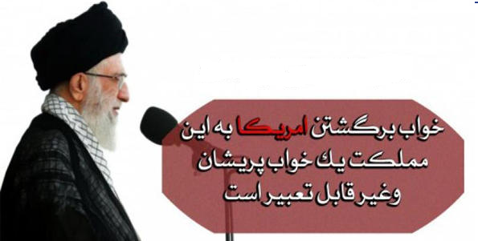

Slide 31
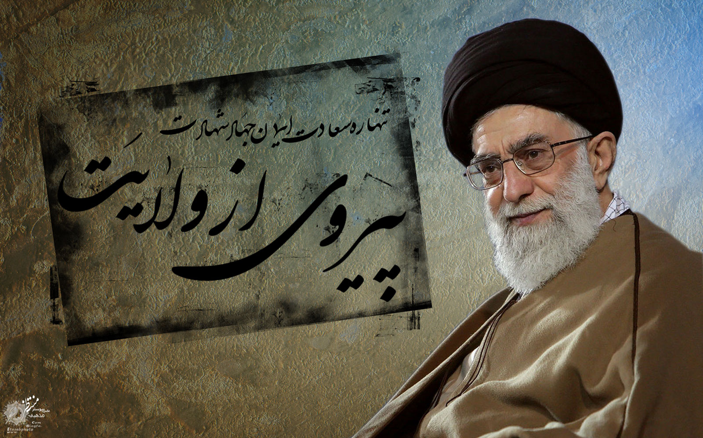

Slide 32

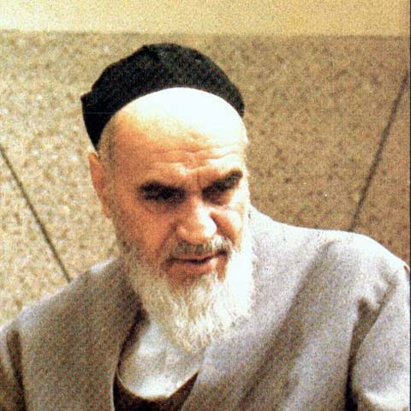
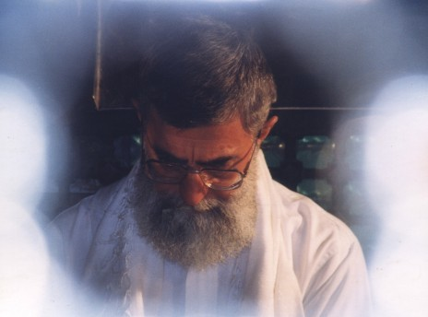
شادي روح امام
و شهيدان و
سلامتي رهبر فرزانه انقلاب اسلامي
صلوات
32
Notes:
32

